Slide 2
PUNTO DE PARTIDA
Debemos desmitificar la creencia de “no tener tiempo para nada” y menos para informarse. Por eso creamos #SíHayTiempo, una iniciativa que acercará a los colombianos a la lectura y la información.

Slide 3
RACIONAL
Queremos comernos el mundo y vivimos a 1000 por hora manteniendo un trabajo, una relación estable, tiempo de calidad con amigos, hijos, preparando viajes entre otros, donde la demanda es estar informados y a la hora de la verdad no sabemos nada de lo que ocurre.
¿La razón?
No tenemos tiempo de ver noticias, no tenemos tiempo de escucharlas y menos de leer prensa. Queremos romper esta excusa, a través de un claim tan poderoso que haga reflexionar a la gente sobre el uso de su tiempo.

Slide 4
IDEA CREATIVA
#SíHayTiempo para leer El Tiempo será la plataforma transmedia en la que conectaremos a esa audiencia que no lee por distintos motivos con una versión personalizable y más consumible de El Tiempo (ediciones digitales e impresas de 15, 30 y 45 minutos).
Así no habrá excusa y sí habrá tiempo para leer El Tiempo.

Slide 5
45’
Interés
usuario
Primera Plana
(print)
30’
Primera Plana
(print)
15’
ElTiempo.
Com
Interés
usuario
Primera Plana
(print)
Canal El Tiempo
ElTiempo.
Com
ElTiempo.com
ElTiempo.com
Canal El Tiempo
Interés
usuario
Interés
usuario
Interés
usuario
Canal El Tiempo
ElTiempo.com

Slide 6
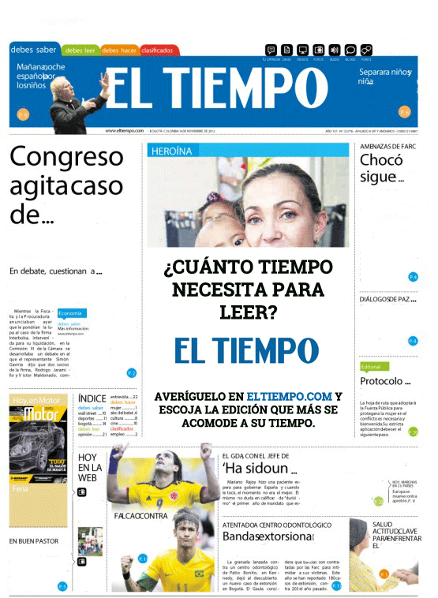
LA EJECUCIÓN
DISRUPCIÓN.
Sacaremos una base de datos de columnistas, famosos, actores, músicos, influenciadores, twitteros, líderes de opinión y empresarios para enviarles una edición dominical muy especial.
Esta edición tendrá las noticias incompletas. Les dejaremos el siguiente mensaje: “¿Cuánto tiempo necesita para leer El Tiempo?
Que servirá como call to action para que sean los primeros en crear las ediciones de El Tiempo según su tiempo y sus gustos.

Slide 7
LA EJECUCIÓN
Lograremos que personajes influyentes creen y hagan conocer sus versiones propias a través de medios sociales, para que así los colombianos armen la que más se acomode a su tiempo. Además, en lugares de las principales ciudades dejaremos versiones impresas de 15 minutos que invitarán a la lectura e información en tiempos que antes no se aprovechaban.

Slide 8
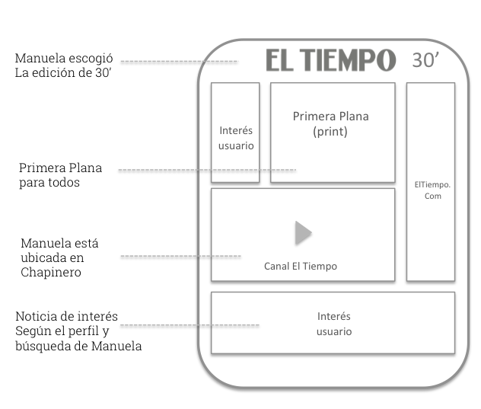

Slide 9
SOSTENIMIENTO
Realizaremos una acción BTL en la que dejaremos nuestras ediciones impresas de 15 minutos en bancos, taxis y filas de supermercados con un call to action para que usen ese tiempo leyendo El Tiempo.

Slide 10
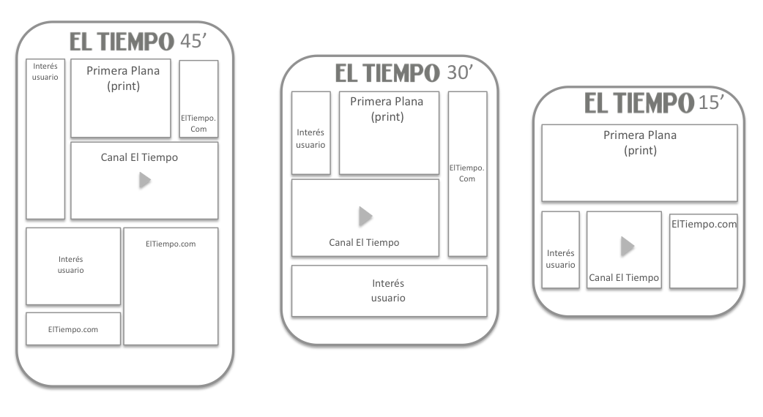
EJECUCIÓN
Se les enviará a columnistas, famosos, actores, músicos, influenciadores, twitteros, líderes de opinión y empresarios una edición de El Tiempo con la primera plana alterada con noticias incompletas, llevándolos a la página para que creen sus propias ediciones de El Tiempo según su tiempo y sus gustos.
RETO
Desmitificar la creencia de “no tener tiempo para nada” y menos para informarse acercando a los colombianos a la lectura e información.
IDEA CREATIVA
#SíHayTiempo para leer El Tiempo será la plataforma transmedia en la que conectaremos a esa audiencia que no lee con una versión personalizable y más consumible de El Tiempo.
EJECUCIÓN
Lograremos que personalidades compartan a través de sus canales sociales sus ediciones personalizadas a su tiempo para generar un efecto “bola de nieve” para que más colombianos quieran crear sus propias ediciones .
SOSTENIMIENTO
Realizaremos una acción BTL en la que dejaremos nuestras ediciones impresas de 15 minutos en bancos, taxis y filas de supermercados con un call to action para que usen ese tiempo leyendo El Tiempo.

